Slide 1
“
Il medico di medicina generale e la patologia “dementigena”
Gionata Pessa
MMG, geriatra, segretario Sezione di Pordenone della Società Italiana di Medicina Generale e Cure Primarie

Slide 2
Il MMG e il contesto socio-demografico
Criticità attuali:
la composizione familiare media è passata da 3.5 persone per famiglia nel 2005 alle attuali 2.4
Il 30 % delle famiglie sono “unifamiliari”
Il 20 % della spesa sanitaria totale è assorbita dall’1% della popolazione, ed è dovuta in gran parte ai ricoveri ospedalieri

Slide 3
Il medico di medicina generale lavora con il supporto della ricerca

Slide 4
La ricerca caratterizza il lavoro del medico di medicina generale
ogni paziente viene a contatto con il proprio MMG mediamente 10 volte l'anno
un contatto si conclude con un intervento diagnostico-strumentale 1 volta su 3
un contatto si conclude con la prescrizione di una visita specialista meno di 2 volte su 10
un contatto si conclude con una prescrizione farmaceutica 7 volte su 10
In definitiva 7 volte su 10 il cittadino trova risposta ai propri bisogni di salute dal MMG senza ricorrere ad altre strutture diagnostiche o specialistiche

Slide 5
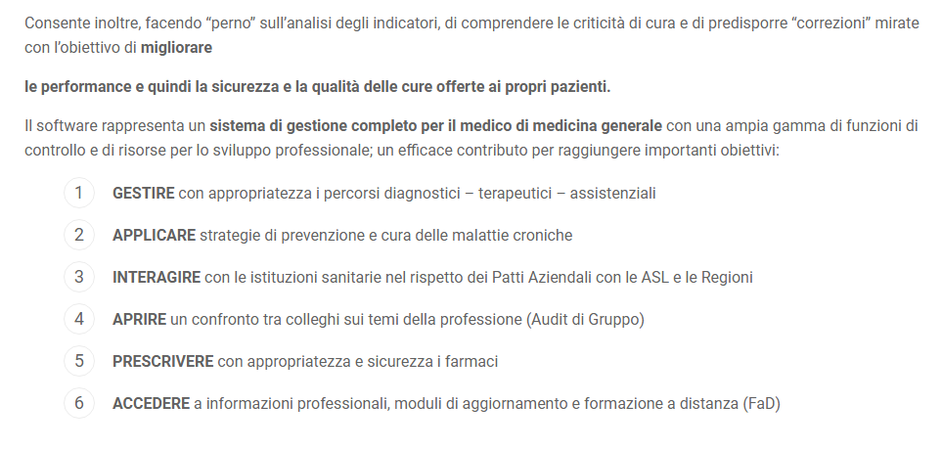
GpG: strumento informatico per il miglioramento della professione del medico di medicina generale

Slide 6
HS: ogni MMG segue circa 40 persone con demenza

Slide 8
HS: ictus 60 paz. per MMG… …demenza…

Slide 9
Almeno una forma di demenza è in relazione con la malattie vascolari cerebrali
Cosa può fare il cittadino nei confronti delle malattie vascolari cerebrali (es. ictus)?
Aderire:
ai corretti stili di vita (dieta, fumo, attività fisica…)
alle cure consigliate dal MMG e dagli specialisti (antipertensivi, ipocolesterolemizzanti, antiaggreganti, anticoagulanti…)

Slide 10
Assumere correttamente i farmaci anticoagulanti…
400mila pazienti svedesi con fibrillazione atriale (FA) seguiti tra il 2006 e il 2014.
l’incidenza di demenza in questa popolazione era ridotta del 29% tra i pazienti con FA che erano in trattamento con anticoagulanti orali
La riduzione del rischio raggiungeva il 48% tra coloro che continuavano il trattamento
Eur Heart J. 2017 Oct 24.

Slide 11
Definizione di demenza
Sindrome caratterizzata da deficit della memoria, sia a breve che lungo termine, del pensiero astratto, della capacità di giudizio, delle altre funzioni cognitive, da modificazioni della personalità, causati da una alterazione anatomica del cervello.

Slide 12
Classificazione
Malattia con esclusiva demenza:
M. di Alzheimer
M. di Pick
Malattia associata ad altre patologie:
Demenza vascolare
Demenza da intossicazione (etilica, farmaci ecc.)
Demenza da insufficenza di altri organi (tiroide, surrene ecc.)

Slide 14
Sintomi
Iniziali
piccole dimenticanze
episodi di disorientamento spazio-temporale
linguaggio non adeguato
ridotta iniziativa
Progressivi
turbe della memoria
costante disorientamento
linguaggio incongruo
gestualità compromessa (aprassia)
mancato riconoscimento di persone e cose (agnosia)
illusioni, allucinazioni, deliri
mancato controllo degli sfinteri
compromissione della motilità
crisi epilettiche (tardive)

Slide 15
Storia naturale della Malattia di Alzheimer
Pre-DA
Lieve-Moderata
Intermedia
Grave
25
Sintomi cognitivi
Decadi
17
Disturbi del comportamento
Segni Neurologici
MMSE
10
Perdita dell’autosufficienza
5
Ricovero in strutture sanitarie
Morte
0
0
2
4
6
8
10
Anni
Adattata da Gauthier S. ed. Clinical Diagnosis and Management of Alzheimer’s Disease. 1996.

Slide 16
Diagnosi
Storia personale e familiare
altri casi in famiglia
uso di sostanze ecc.
modalità di esordio dei sintomi
Somministrazione di scale psicometriche
MMSE
ADL e IADL
ADAS-cog ecc.
Valutazione neuropsicologica

Slide 17
Diagnosi
Diagnostica neurologica strumentale
TAC: atrofia corticale
RM: atrofia corticale e ingrandimento dei ventricoli
PET: ridotto metabolismo
Esami di laboratorio
di solito normali, non diagnostici, di esclusione (TSH, B12, Folati)
Valutazione specialistica:
Neurologo
Geriatra

Slide 18
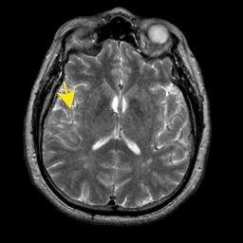
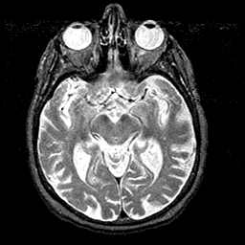
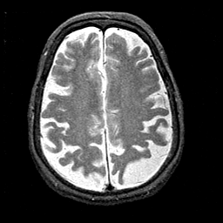
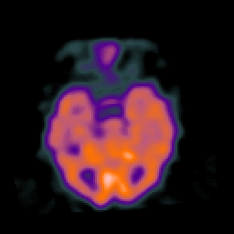
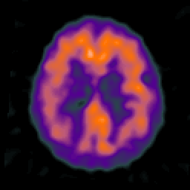
NORMALE
MALATTIA DI ALZHEIMER

Slide 19
Terapia
Farmacologica
Inibitori dell'acetilcolinesterasi (donepezil, rivastigmina)
Bloccanti i recettori glutaminergici (memantina)
Esito: rallentamento del declino, contenimento dei disturbi comportamentali, per alcuni farmaci descritto un effetto di contrasto delle lesioni cerebrali
Non farmacologica
ROT terapy - riorientamento nella realtà
terapia occupazionale ecc.

Slide 20
Terapia dei disturbi comportamentali
Agitazione psicomotoria, aggressività, insonnia, ecc.
Farmaci
1 Neurolettici
Tipici
Atipici
Spesso senza indicazione in scheda tecnica (off label)
2 Antidepressivi
Terapia comportamentale

Slide 21
Conclusioni
Il MMG deve esser di supporto al malato e alla famiglia tramite:
diagnosi precoce per poter proporre all’assistito la libera espressione della decisioni anticipate di trattamento (DAT)
consigli comportamentali ai familiari nell’approccio al malato
cura nel tempo del malato secondo il piano di assistenza individualizzato (PAI)
attivazione delle Cure Palliative, precocemente

Slide 22
Conclusioni
Il MMG deve esser di supporto al malato e alla famiglia:
semplificando il carico burocratico (certificazione di invalidità civile…)
proponendo la figura dell’amministratore di sostegno
illustrando la presenza e il ruolo delle associazioni di volontariato
chiarendo la funzione delle strutture residenziali (centri diurni, RSA, case di riposo ecc.)

Slide 23
Prendersi cura…
Nella speranza che i giovani medici, forti delle conoscenze attuali, saranno più efficaci dei vecchi…
…grazie per l’attenzione

